Slide 1
Демографічна проблема людства
Підготувала
Учениця 11-Б класу
Побивайло Карина

Slide 2
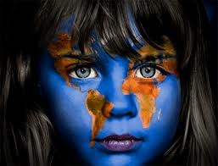

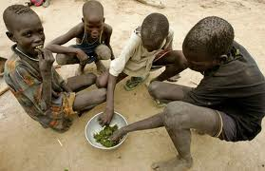
Унаслідок заселення людством майже всього суходолу та небачених доти масштабів господарського освоєння довкілля почали виникати і дедалі загострюватися глобальні проблеми, в тому числі і
демографічна.

Slide 3

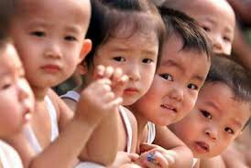
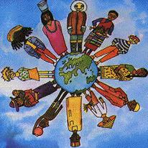
Особливості відтворення і розміщення населення Землі породили демографічну проблему. Вона дедалі загострюється. У цілому демографічна проблема нині полягає в стрімкому зростанні населення в країнах, що розвиваються, і в загрозі депопуляції, тобто перевищення кількості померлих над кількістю народжених, в економічно розвинених країнах. Обидва процеси є негативними для людства.

Slide 4
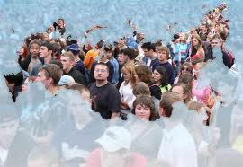
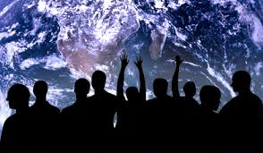
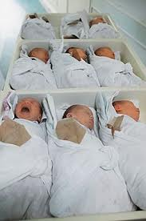
До демографічної проблеми віднесять швидкі темпи розростання міст і міських агломерацій. У наш час найгостріша демографічна ситуація склалася в країнах, що розвиваються. У більшо-сті країн Азії, Африки, Південної і Центральної Америки населення подвоюється за кожні 20—30 років. Це переважно економічно слабороз-винені, бідні країни. Стрімке зростання їх насе-лення — одна з причин існування безробітних і бездомних. Збільшується неконтрольована міграція. . Понад 1 млрд людей у світі постійно недоїдають.

